Slide 1
Eficas / MDM
27/08/2020

Slide 2
Create a catalog
Organize data into a tree-like structure
Definition of the global system
Time lapse simulated
Geometry of the domain
Components of the system
Identify properties (cardinality, type, user-defined types …)
Identify rules and conditions d existence
2

Slide 3
Focus on a catalog
Catalog is a python file
    is executed
    contains functions
from Accas import *
VERSION_CATALOGUE='VimmpV16‘
JdC = JDC_CATA (
code = 'Vimmp',
)
Import Accas Classes
Root Node :
Only Mandoratory line
3

Slide 4
Focus on Vimmp catalog
Catalog is a python file
    is executed
    contains functions
    contains dictionaries, parameters
from Accas import *
VERSION_CATALOGUE='VimmpV16‘
JdC = JDC_CATA (
code = 'Vimmp',
)
Import Accas Classes
Root Node :
Only Mandoratory line
4

Slide 5
Focus on Vimmp catalog
User-defined classes :
class CDM_SD(ASSD) : pass
# class CodeSpecific(ASSD) : pass
class SPM_SD(ASSD) : pass
class Specie(UserASSD) : pass
class BondedParticle(UserASSD) : pass
5

Slide 6
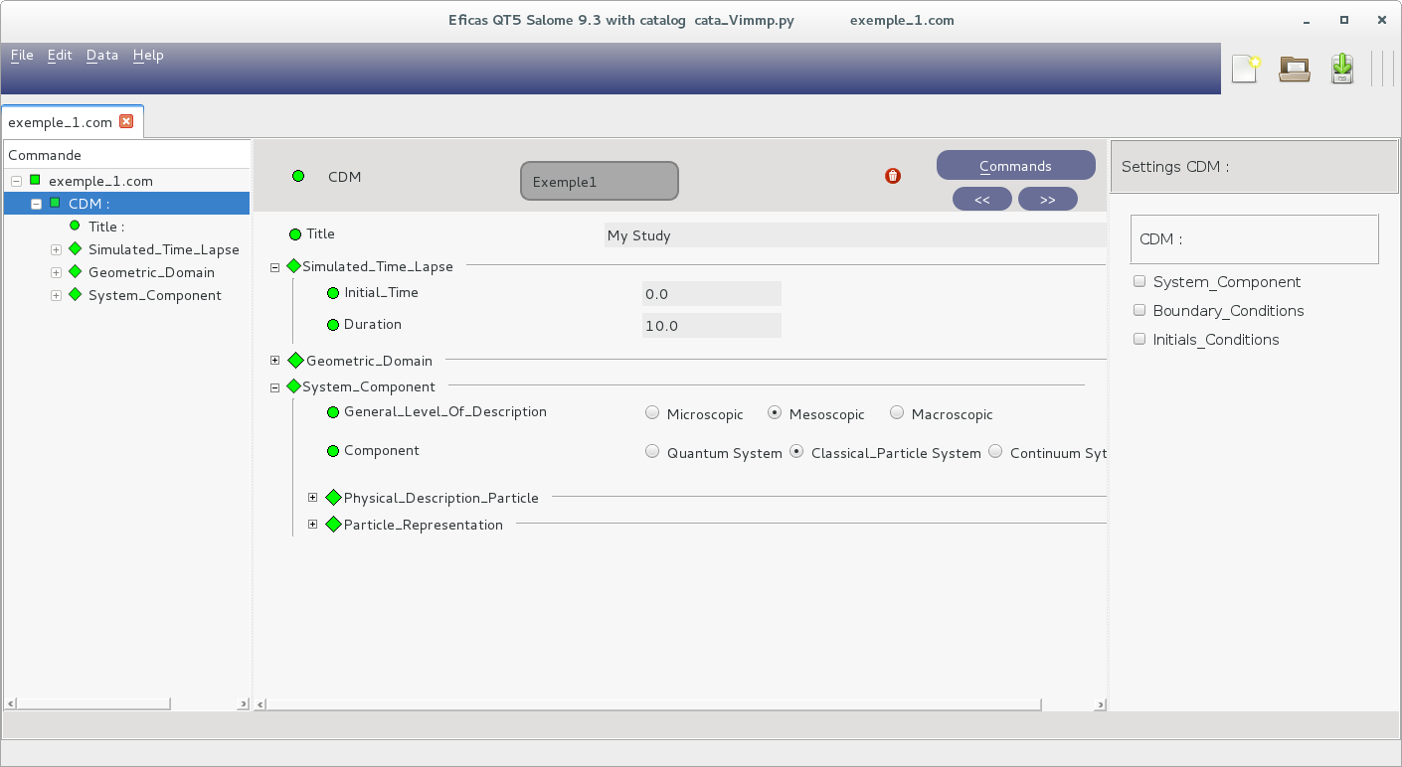
L’IHM GENEREE
Un double usage :
  Une vision graphique immédiate du modèle aidant à la modélisation
  Une Ihm de saisie disponible pour les utilisateurs
6

Slide 7
LES FORMATS DES JEUX DE DONNEES 1/2
Sous forme xml
<?xml version="2.0" ?>
<ns1:Vimmp xmlns:ns1="http://chercheurs.edf.com/logiciels/Vimmp">
<ns1:CDM>
<ns1:Title>My Study</ns1:Title>
<ns1:Simulated_Time_Lapse>
<ns1:Initial_Time>0.0</ns1:Initial_Time>
<ns1:Duration>10.0</ns1:Duration>
</ns1:Simulated_Time_Lapse>
<ns1:Geometric_Domain>
…
</ns1:Geometric_Domain>
<ns1:System_Component>
<ns1:General_Level_Of_Description>Mesoscopic</ns1:General_Level_Of_Description>
<ns1:Component>Classical_Particle System</ns1:Component>
<ns1:Physical_Description_Particle>
…
</ns1:Physical_Description_Particle>
<ns1:Particle_Representation>
<ns1:Representation_Type>Field_Representation</ns1:Representation_Type>
<ns1:Type_Of_Entity>Atom</ns1:Type_Of_Entity>
</ns1:Particle_Representation>
</ns1:System_Component>
</ns1:CDM>
</ns1:Vimmp>
7

Slide 8
LES FORMATS DES JEUX DE DONNEES 2/2
Sous forme de dictionnaire (de dictionnaire) python
dico = {'CDM': {'Simulated_Time_Lapse‘ : {'Duration': 10.0,
'Initial_Time': 0.0},
'System_Component‘ : {'Component': 'Classical_Particle System',
'General_Level_Of_Description': 'Mesoscopic',
'Particle_Representation':
{'Representation_Type': 'Field_Representation',
'Type_Of_Entity': 'Atom'}},
'Title': 'My Study'}}
Sous forme de fonctions python ou avec un format spécifique
  MDM maintient une dualité jeu de données / enchainement de fonctions
Les jeux de données peuvent être écrits :
  soit en utilisant l’IHM
  soit en utilisant les drivers GENERES
8

Slide 9
LECTURE DU XML AVEC LES DRIVERS GENERES
Les drivers sont générés à partir du XSD grâce à des outils libres
Le code (à écrire ) :
import cata_gromacs_genere as mdm
import pyxb, os
xmltestpath=‘example_1.xml’
jdd = mdm.CreateFromDocument(open(xmltestpath).read())
em_mdc=jdd.CDM[0]
print(‘Initial_Time’,em_mdc.Simulated_Time_Lapse. Initial_Time)
print(‘Simulated_Time_Lapse.Duration’,em_mdc.Simulated_Time_Lapse.Duration)
print jdd.toDOM().toprettyxml()
Importer l ‘outil et le catalogue
Lire le jeu de données dans un objet
Utilisation des
noms métier
Résultat de l’exécution
>> ('Initial_Time', 0.0)
>> ('Simulated_Time_Lapse.Duration', 10.0)
<?xml version="1.0" ?>
<ns1:Vimmp xmlns:ns1="http://chercheurs.edf.com/logiciels/Vimmp">
<ns1:CDM>
<ns1:Title>My Study</ns1:Title>
<ns1:Simulated_Time_Lapse>
<ns1:Initial_Time>0.0</ns1:Initial_Time>
<ns1:Duration>10.0</ns1:Duration>
9

Slide 10
VALIDATION
Deux niveaux de validation complémentaires et indépendants des jeux de données:
  Modèle XSD :
    Validation syntaxique du document
    Validation de la structure, des types, intégrité des données
    Validation lancée par des validateurs ou automatiquement par les drivers
  Modèle MDM
    Validation dynamique de la présence d'une structure
    Expression des conditions par des expressions python plus expressives
    Visualisation graphique du contenu invalide ou édition d’un rapport de validation
Validation par le module MDM python et/ou par l'IHM générée
Possibilité d’écrire des jeux de données invalides/incomplets par choix
10

Slide 11
RE-UTILISATION DES CATALOGUES 1/2
Possibilité pour les catalogues de s’inclure :
  Chaque catalogue peut rester autoportant et être utilisé de façon indépendante
Les patterns de mapping XSD choisis
  Enrichissent les paramètres disponibles
  Utilisent la notion XSD d’extension
Pas de notions redéfinies : si deux notions ne sont pas identiques, elles ne portent pas le même nom dans un catalogue partagé
Permet facilement les ajouts de « nouveaux codes »
11

Slide 12
RE-UTILISATION DES CATALOGUES 2/2
Exemple de ré-utilisation de catalogues
Un modèle commun regroupe les notions communes à toutes les échelles (par exemple le temps de la simulation)
Modele commun
Un modèle pour chaque échelle
CFD
commun
MD
commun
Code CFD A
Code CFD B
Code CFD C
Code CFD D
Code MD A
Code MD B
Code MD C
Des modèles spécifiques pour chaque code si nécessaire
12

Slide 13
LE JEU DE DONNEES SOUS FORME PYTHON 1/2
Le catalogue
XSD
Python
<xs:simpleType name="T_SurLeMaillage">
<xs:restriction base="xs:string"></xs:restriction>
</xs:simpleType>
<xs:simpleType name="T_fichier">
<xs:restriction base="xs:string"> </xs:restriction>
</xs:simpleType>
<xs:complexType name="T_Champ" >
<xs:complexContent>
<xs:extension base="T_step_Essai">
<xs:sequence>
<xs:element name="SurLeMaillage" type="Essai:T_SurLeMaillage" minOccurs="1“ maxOccurs="1"/>
</xs:sequence>
<xs:attribute name="name" type="xs:string"/>
<xs:attribute name="typeUtilisateur" type="xs:string" fixed="champ"/>
</xs:extension>
</xs:complexContent>
</xs:complexType>
<xs:complexType name="T_Maillage" >
<xs:complexContent>
<xs:extension base="T_step_Essai">
<xs:sequence>
<xs:element name="fichier" type="Essai:T_fichier" minOccurs="1" maxOccurs="1"/>
</xs:sequence>
<xs:attribute name="name" type="xs:string"/>
<xs:attribute name="typeUtilisateur" type="xs:string" fixed="maillage"/>
</xs:extension>
</xs:complexContent>
class maillage(ASSD):pass
class champ(ASSD):pass
Maillage = OPER ( nom='Maillage', sd_prod=maillage,
fichier = SIMP( statut='o', typ = ('Fichier','All Files (*)')),)
Champ = OPER ( nom='Champ', sd_prod=champ,
SurLeMaillage = SIMP( statut='o', typ = maillage),)
13

Slide 14
LE JEU DE DONNEES SOUS FORME PYTHON
Exemple de dualité du
XML
<ns1:Maillage accasType="ASSD" typeUtilisateur=“maillage" name="MonMaillage“ >
< ns1:fichier>/tmp/myFile.med< /ns1:fichier>
</ns1:Maillage>
<ns1:Champ accasType="ASSD" typeUtilisateur=“champ" name=“MonChamp">
<ns1:surLeMaillage>MonMaillage</ns1:surLeMaillage>
</ns1:Champ>
Python
MonMaillage = Maillage(fichier=‘/tmp/myFile.med’)
MonChamp = Champ(surLeMaillage=MonMaillage)
Eventuellement exécuter le python dans un contexte métier:
  Nécessite d’importer certaines classes MDM
Utiliser des décorateurs sur les fonctions pour :
  Valider les paramètres d’appel de la fonction par exemple
14

Slide 15
MDM : UTILISATION DANS LE PROJET VIMMP
Dans un workflow Salomé pour le projet VIMMP
Generated
Generated
WRAPPER
WRAPPER
WRAPPER
WRAPPER
WRAPPER
WRAPPER
Input data
DPD code
MAPPER DPD2CFD
CFD code
Output data
Common catalogue for all VIMMP physics
Common catalogue for all VIMMP physics
Common catalogue for DPD codes
Common catalogue for CFD codes
Code A
Code A’
Code A’’
Code B
Code B’
Code B’’
15

Slide 16
PERSPECTIVES
Générer des pages html (et non qt)
Automatisation plus poussée avec un lien vers yacsgen
16

